Slide 1

大数据综合处理实验
金庸的江湖
2020st18
171860551 韩畅
171860550 王一之
171860549 闫旭芃
171840565 李展烁

Slide 2




CONTENTS
任务一
姓名抽取
实验概述
任务分配
任务二
单词同现
任务三
人物关系
构建
任务四
PageRank
及其
结果处理
任务五
标签传播
及其
结果处理
任务六
实验结果
可视化
实验总结
和改进方向

Slide 3

实验概述
1
任务一 姓名抽取：通过姓名列表抽取金庸小说文本中所有的姓名 任务二 单词同现：TODO
任务三 关系构建：TODO
任务四 PageRank：TODO
任务五 标签传播：
任务六 结果可视化：以任务四和任务三的结果为基础，利用Qt平台编写程序，将分析结果可视化。

Slide 4
任务分配
2
171860551, 韩畅：
组长,算法设计与实验规划，任务一、任务六，程序试运行与组织debug研讨
171860550, 王一之：
算法设计与实验规划，任务四，参与debug，实验版本控制
171860549, 闫旭芃：
算法设计与实验规划，任务五，参与debug与数据核对
171840565, 李展烁：
算法设计与实验规划，任务一优化、任务二、任务三，参与debug并提出重要优化思路

Slide 5
姓名抽取
3
输入：已经分词的中文文本、姓名列表
输出：在文本中出现的包含在姓名列表内的全部姓名依次可重复地输出。
目标：高效

Slide 6
任务一 设计思路
Mapper
Main
Loader
setup
调用Loader获取名单列表
FileInputStream
和
BufferReader 进行文件处理
从configuration中获取名单字符串，使用空格分词处理后，存入HashSet类的私有变量内。
配置输入路径，使用输入参数或默认参数作为名单列表的路径，调用loader获得String类的名单列表。
使用configuration将名单填入配置，以便mapper获取
使用StringBuilder快速将读入的姓名构建成为字符串返回。
（configuration只能传递字符串）
map
对每行语句分词处理后得到词语列表，依次询问HashSet内是否含有该词语，若存在，则使用StringBuilder类变量汇总，直至单句结束后输出。
不作操作
Reducer
将获取到的值输出即可

Slide 7
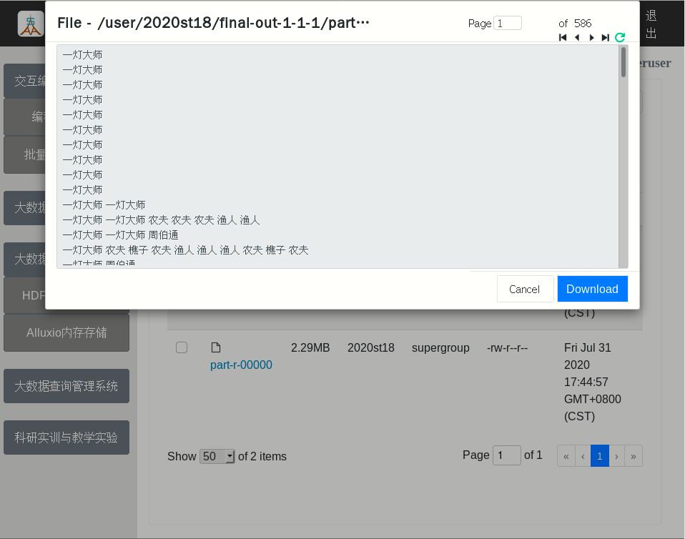
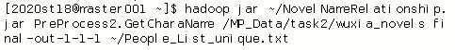
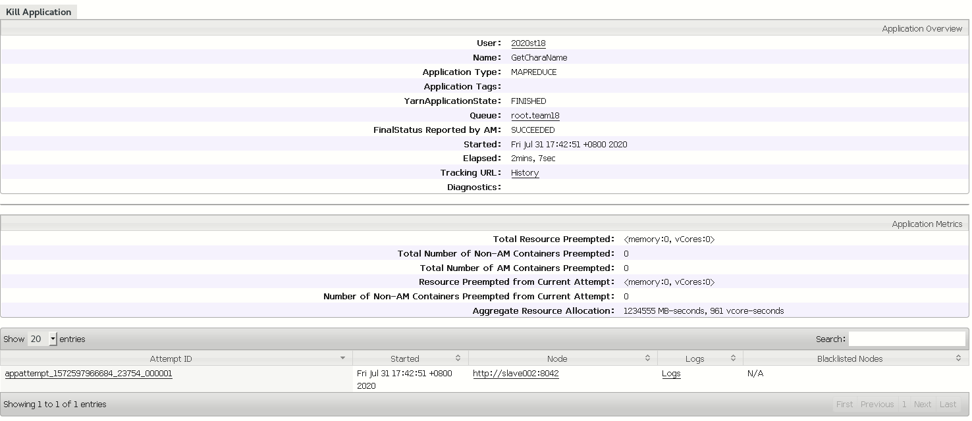
任务一 实验结果展示

Slide 8
单词同现
4
TODO

Slide 9
关系构建
5
TODO

Slide 10
PAGERANK
6
TODO

Slide 11
标签传播
7
TODO

Slide 12
结果可视化
8
以任务三、任务四的输出为基础，
以Qt平台编写的可视化程序，对结果进行处理。

Slide 13
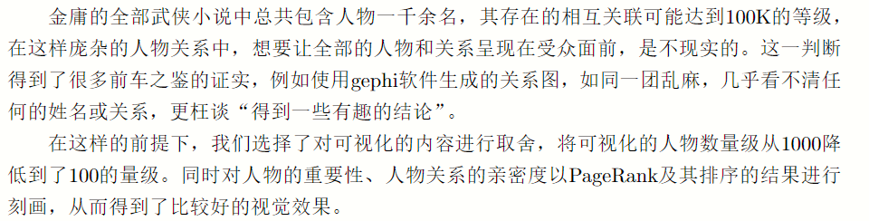
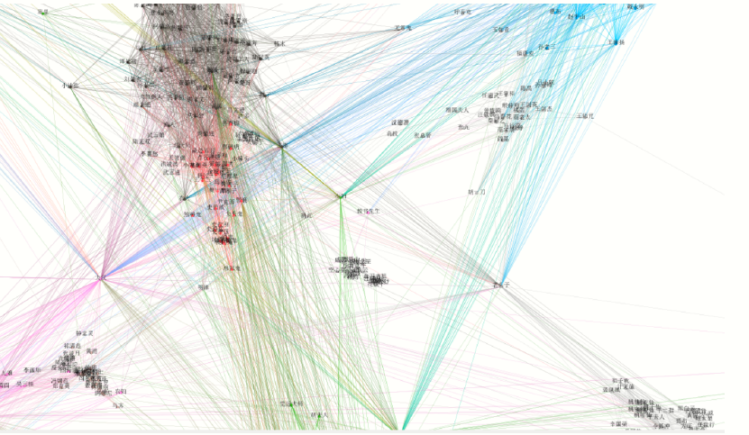
任务六 设计思路
relation
Gephi的结果，很不直观，几乎得不到有效结论

Slide 14
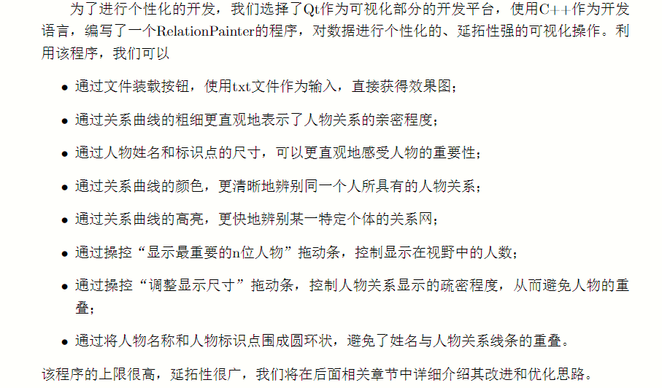
任务六设计思路
relation

Slide 15
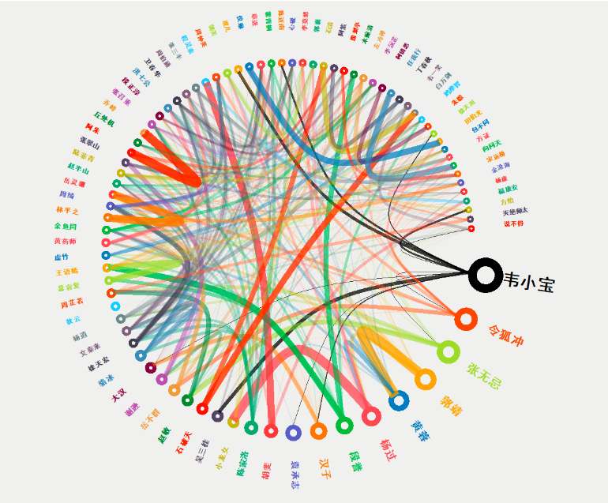
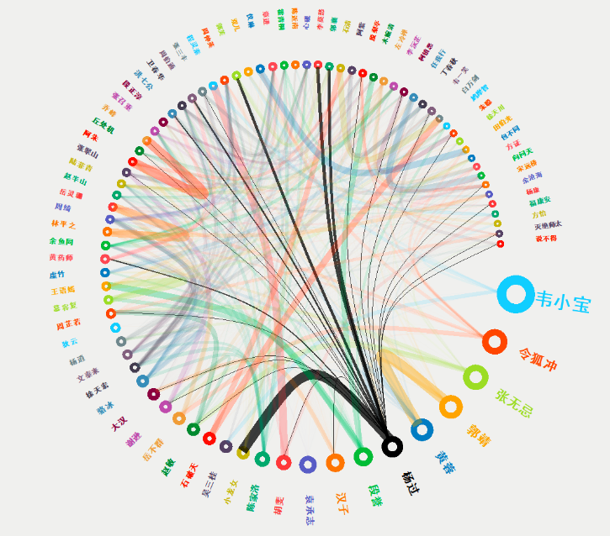
任务六设计效果
relation

Slide 16
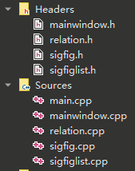
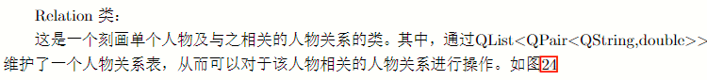
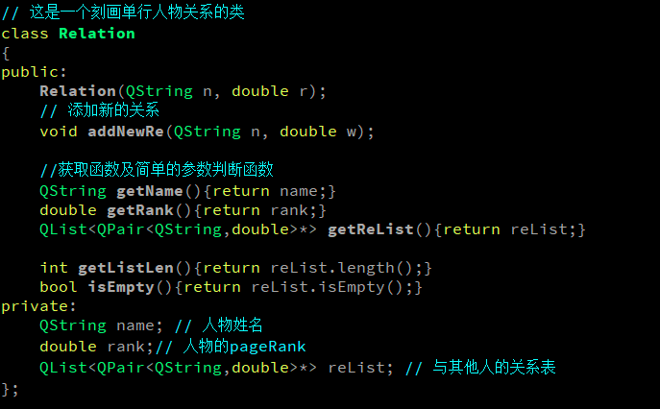
任务六设计思路
relation

Slide 17
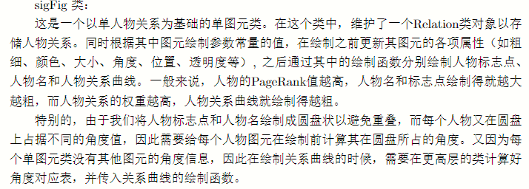
任务六设计思路
sigfig

Slide 18
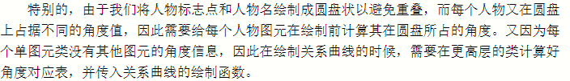
任务六设计思路
sigfig

Slide 19
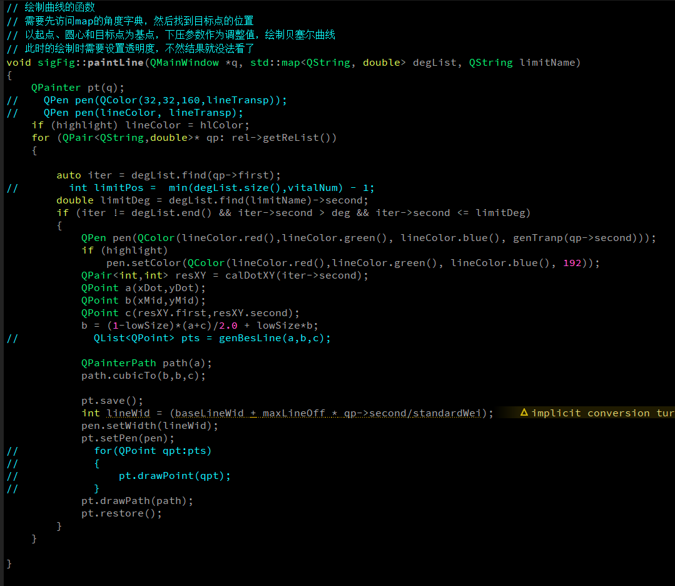
任务六设计思路
sigfig
传入的角度列表是map类型，用以查询其他人物位置
特别地，这里要注意，在绘制关系曲线的时候需要判断自身的角度和限制位置的角度，以及目标点的角度，如果是超出限制或者目标点已经绘制过，就不再绘制。

Slide 20
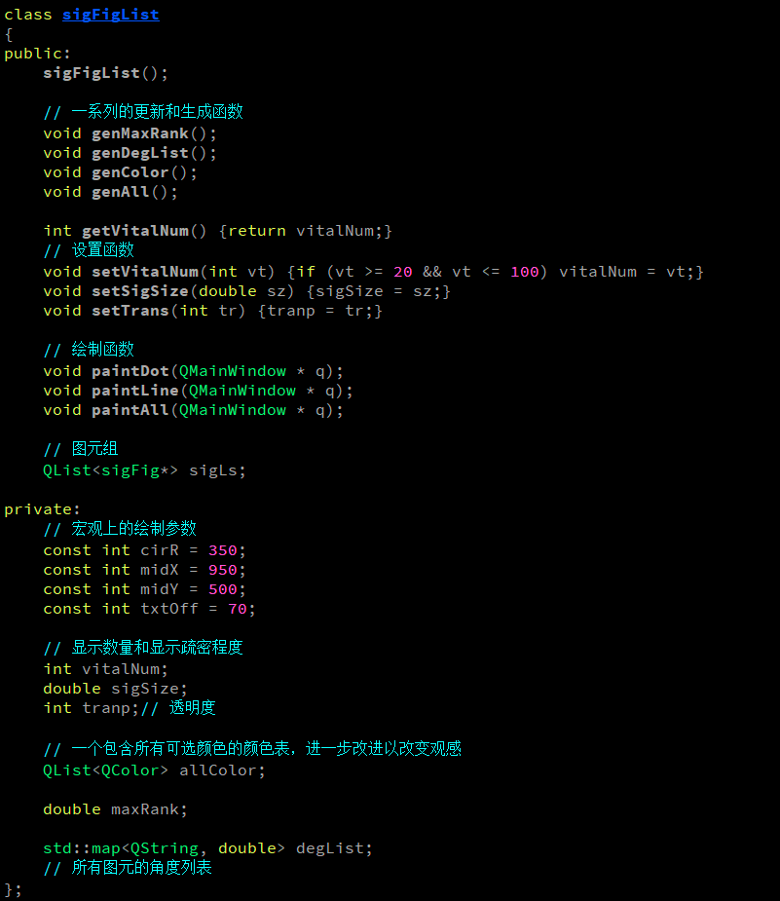
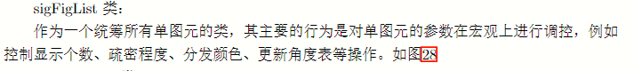
任务六设计思路
sigfigList

Slide 21
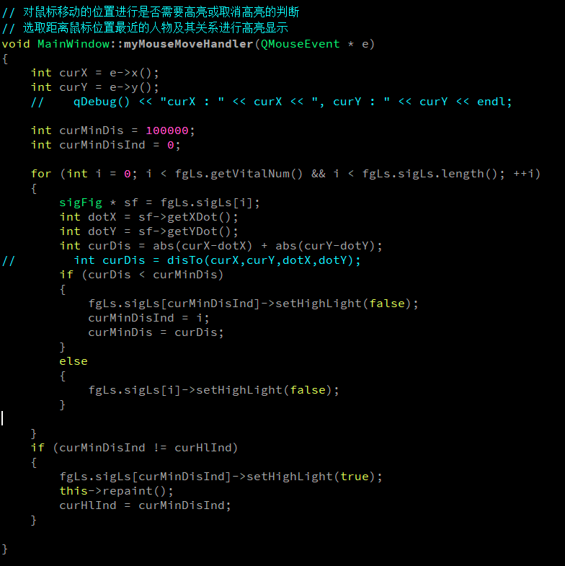
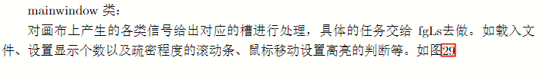
任务六设计思路
MainWindow
高亮设置函数

Slide 22
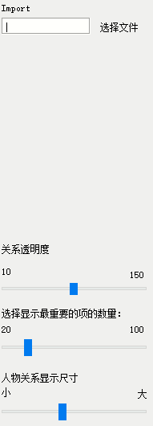
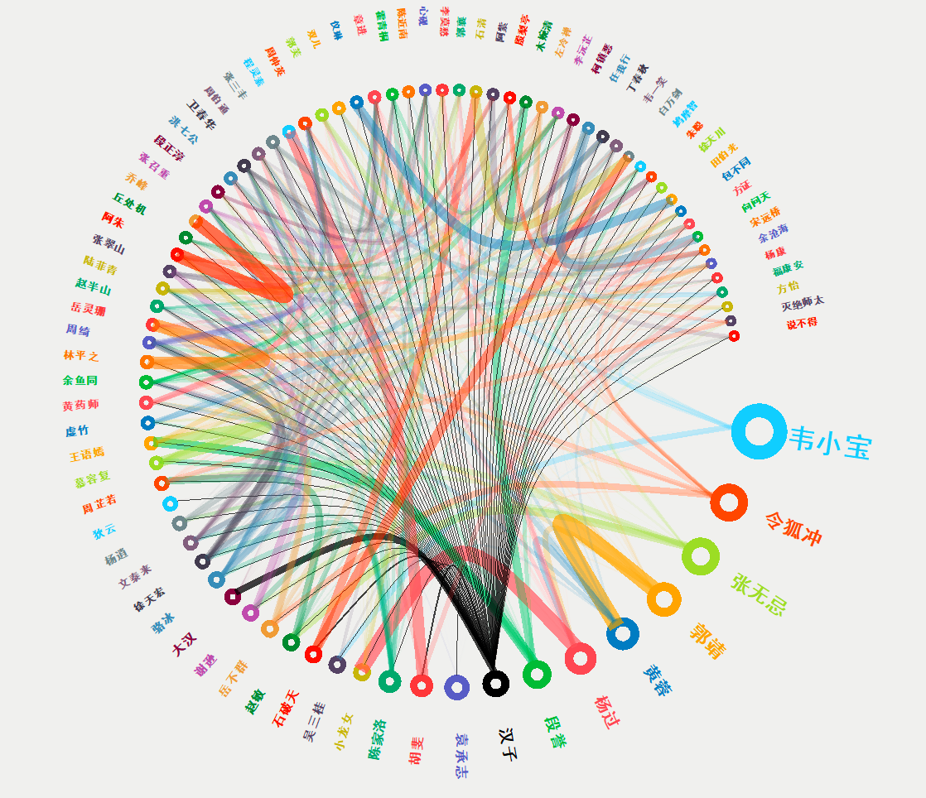
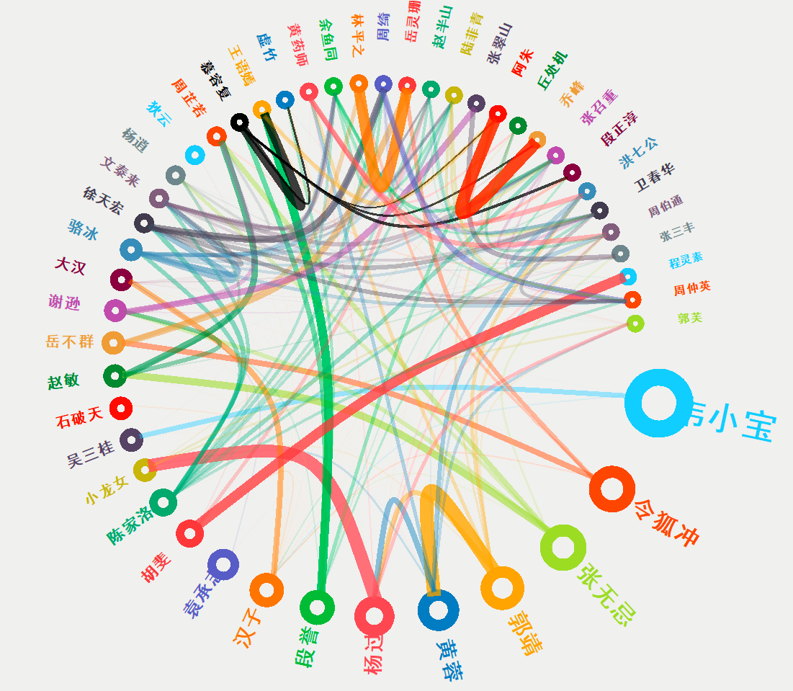
任务六 实现效果
较多项 较低不透明度
较少项 较高不透明度

Slide 23
实验总结与改进
9
TODO

Slide 24
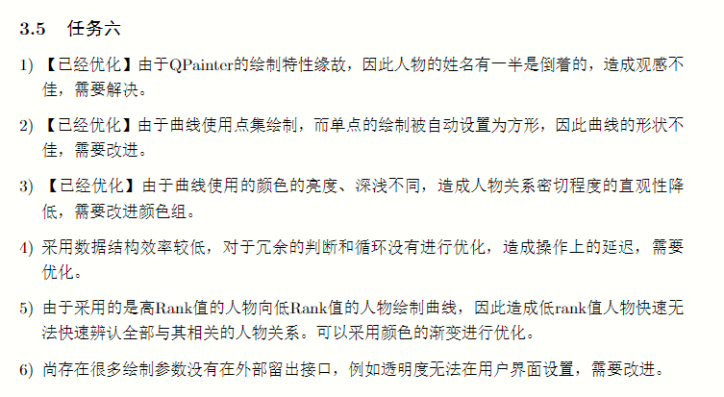
任务六

Slide 25
Thank You

